Slide 1

Check-In Home
체크리스트 작성부터
인테리어 추천까지
SSAFY 11기 광주 5반 고민호
SSAFY 11기 광주 5반 박선홍

Slide 2
목차
01
WHY – 서비스의 개요
Check-In
Home
02
WHAT – 서비스 소개
03
HOW – 구현 방법
04
Retrospect – 기대 및 회고
05
Appendix

Slide 3

WHY

Slide 4


WHY
제안배경
001
계약 전 방을 꼼꼼히 점검해야 하는 필요성 부각
늘어나는 전월세 사기 (2023년 사기 피해액 : 4조 (출처 : 동아일보)
실제 입주했을 시, 당시 발견하지 못했던 각종 하자로 인한 피해 발생
입주자의 선제적인 예방 및 꼼꼼한 체크리스트 관리 필요
002
맞춤형 인테리어 추천 서비스 수요 증가
내 집이 아니더라도 새집처럼 꾸미려는 MZ세대의 욕구 증가
인테리어는 사용자의 취향, 예산 등에 따라 천차만별
사용자의 거주환경, 라이프스타일, 선호 디자인 등 초개인화 맞춤형 서비스 필요성 증가

Slide 5
Why
프롭테크 서비스 분석
 | 네이버 부동산 | 직방 | 다방
장점 | - 매물이 많음 - 필터가 가장 상세 | - 매물이 다소 많음 | - 검색하기 편리하고 직관적인 UI
단점 | - 매물 이미지 없는 경우 다수 | - 검색이 세분화되어 있지 않음 - UI 불편 | - 매물이 타사에 비해 많지 않음

Slide 6



VS.
네이버 부동산
직방, 다방
Check-In Home

Slide 7
주택 검색, 중개거래 등 주택 매매 서비스 제공에만 치중
VS.
네이버 부동산
직방, 다방
Check-In Home

Slide 8
주택을 구매하기까지의 전 과정을 함께하는 동반자
VS.
네이버 부동산
직방, 다방
Check-In Home

Slide 9

WHAT

Slide 10
WHAT
고객 여정 지도 / 차별점
1. 거주지 탐색
3. 주택 방문하여 둘러보기
다양한 집을 검색하여 후보군 선정
법정동 기반 검색, Drawing기반 검색
매매가, 주위 편의시설 등 다양한 상세정보
집을 방문하여 체크리스트 작성 및 비교
사용자 니즈에 따라 체크리스트 템플릿 제작
체크리스트를 작성한 아파트 한 번에 조회
2. 매물 검색, 판매자 연락
4. 인테리어 꾸미기
거래중인 매물 중에서 후보군 선정
매물 게시판에서 판매자와 거래
댓글을 통해 판매자와 소통
주택 구매 후 인테리어 시공
인테리어 추천 챗봇을 통해 맞춤형 인테리어 추천
“
All-In-One Solution
”

Slide 11
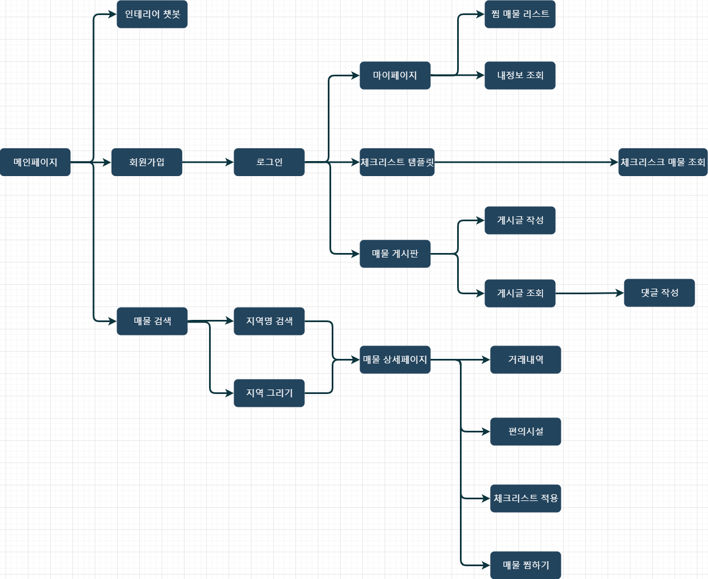
WHAT
Screen Flow Chart

Slide 12
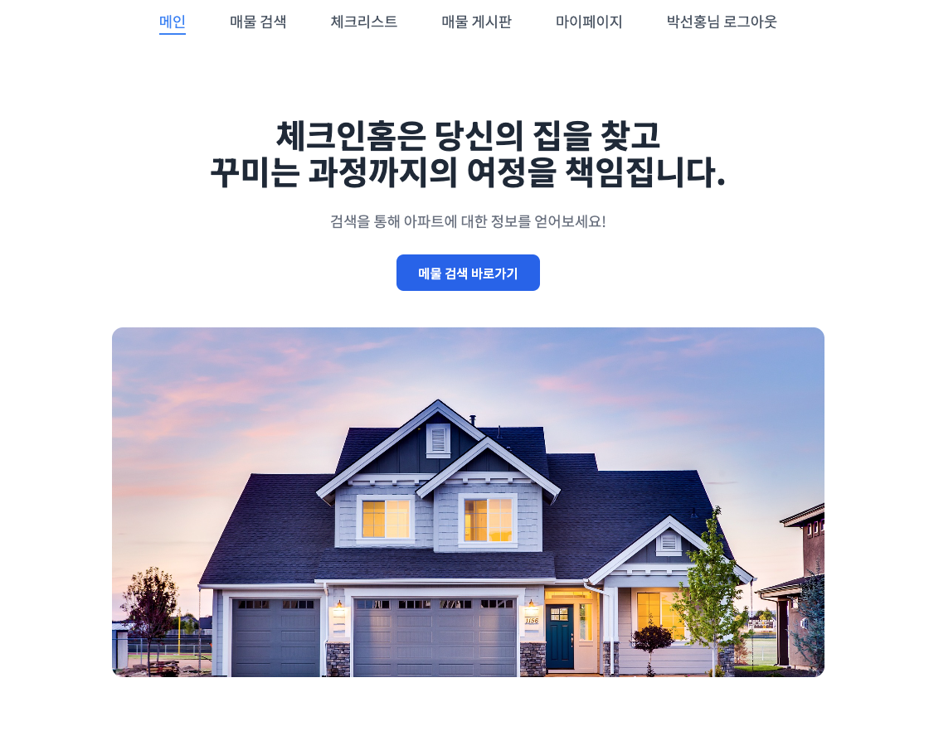
WHAT
시연

Slide 13

HOW

Slide 14
BASE
Data & Fundamental

Slide 15




HOW
1. Base
1. 8개년 실거래가 데이터 직접 수집(2016 ~ 2024)
아파트 데이터 약 4.5만개, 실거래 데이터 약 400만개 직접 수집 및 가공 (활용데이터 : 국토교통부 아파트 실거래가)
최신화된 데이터 및 데이터 갱신을 위함
2. Leaflet.js 지도 Library 사용
카카오, 네이버 지도 API를 사용하지 않고 커스텀하기 위해 오픈소스 지도 라이브러리 활용
Polygon을 그리기 위한 turf, 드로잉을 하기 위한 freeDraw 등 third-party 라이브러리 활용
3. CheckList 구현
방을 구할 때 필요한 체크리스트 자동관리
개개인 체크리스트 템플릿 관리, 회원 생성 시 자동 생성
UserId, aptId를 기반으로 회원 체크리스트 템플릿을 아파트마다 개별 적용

Slide 16
INDEX
Full-Text Index / Spatial Index

Slide 17
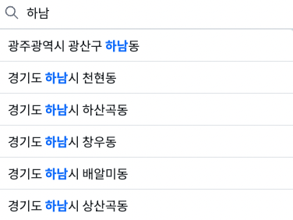
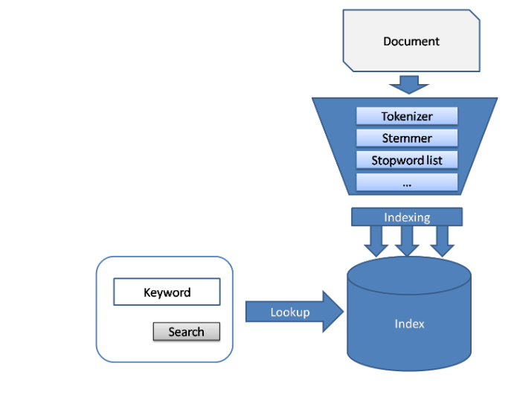
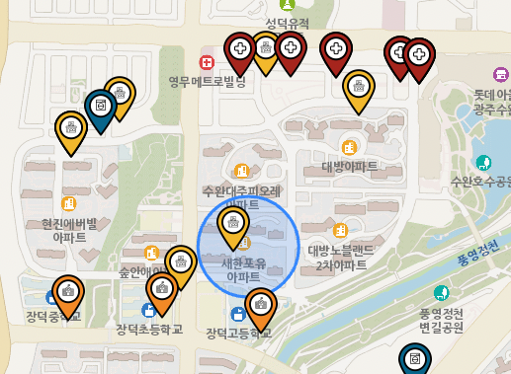
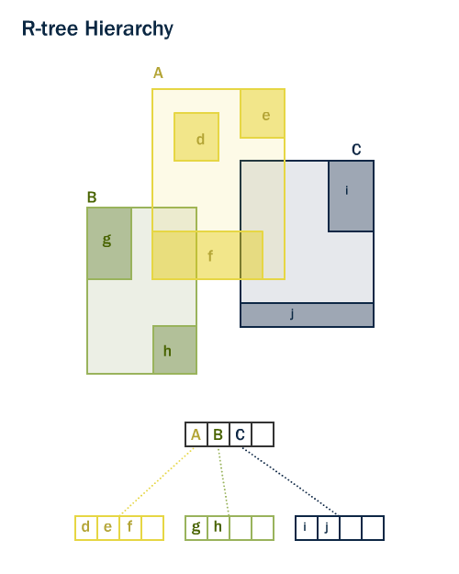
HOW
2. Index
1. Full-Text Index
첫 글자 뿐 아닌, 중간의 단어나 문장으로도 인덱스를 생성하여 빠른 검색 결과 제공
MySQL에서 문자열 검색을 위해 LIKE이외에 Full-Text Search 제공
검색어 자동완성 기능에 해당 Index를 적용하여 빠르고 정확한 검색결과 제공
2. Spatial Index
위도와 경도로 이루어진 좌표값과 같은 공간데이터를 빠르게 검색, 활용하도록 함
R-Tree기반 알고리즘으로 작동
드로잉을 활용한 아파트 검색, 아파트 반경 이내 편의시설 검색 때 사용
10만개의 편의시설 데이터에서 반경 500m이내의 편의시설을 검색하는데 10배 이상 시간 단축 (공간 인덱스 사용 전 : 0.425초 -> 사용 후: 0.04초)

Slide 18
RAG
Retrieval Augmented Generation

Slide 19

HOW
3. Retrieval Augmented Generation
「
“내가 지금 원룸에 살고 있는데,
공간감있는 인테리어 추천해줘” 라고 묻는다면?
」

Slide 20
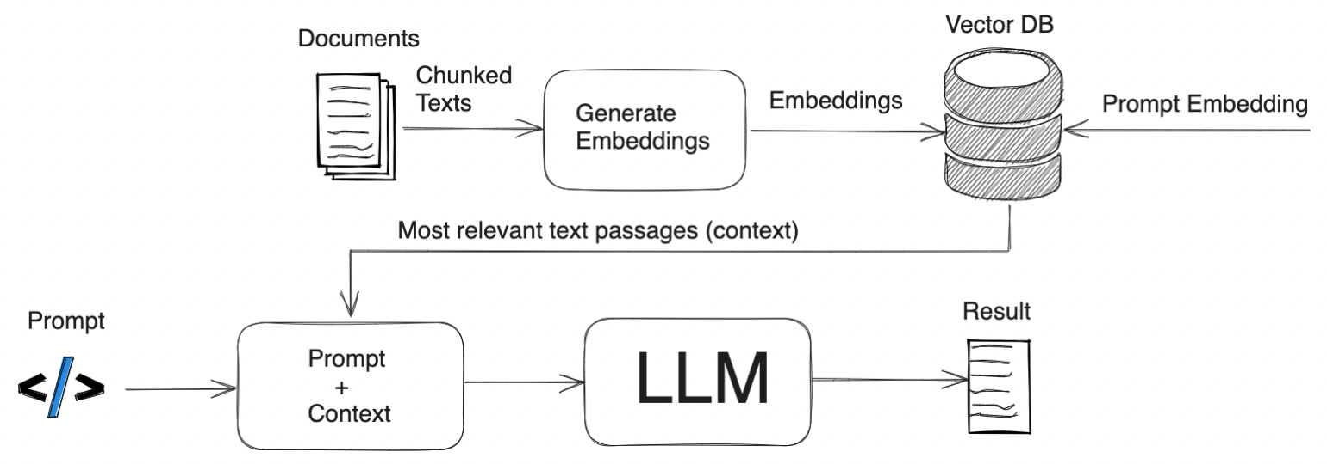
HOW
3. Retrieval Augmented Generation
RAG(Retrieval Augmented Generation)
맞춤형 데이터를 활용하여 대규모 언어 모델(LLM) 애플리케이션의 효율성을 개선할 수 있는 아키텍처 접근 방식
모델을 다시 훈련할 필요 없이 LLM의 원래 지식 기반 보완함으로써 검색 결과의 정확도 개선
LLM의 Hallucination(환각) 현상을 예방
* RAG 구조
출처 : https://wandb.ai/cosmo3769/RAG/reports/A-Gentle-Introduction-to-Retrieval-Augmented-Generation-RAG---Vmlldzo1MjM4Mjk1
RAG를 활용하여 인테리어 추천 챗봇 구현
네이버 부동산
직방, 다방

Slide 21







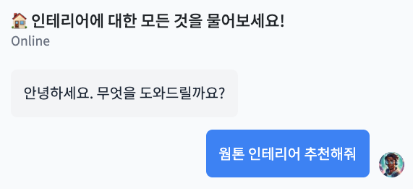
HOW
3. Retrieval Augmented Generation
프로젝트 적용
인테리어 데이터 수집
Embedding 추출
데이터 적재
약 2,700개의 데이터 수집
컨텐츠 제목, 내용을 기반으로 임베딩 벡터 추출
Vector Database로 활용
Prompt Engineering
LangChain 기반 서버 구축
인테리어 챗봇 프롬프트 튜닝
LLM과 애플리케이션 통합 간소화
인테리어 챗봇 구현

Slide 22








HOW
서비스 아키텍처
Client
Server
Database
Front-End
Web Application Server
Request
User DB
APT DB
Response
Chatbot Server
Interior DB
Retriever
Query
Prompt
LLM API
Answer
Answer

Slide 23
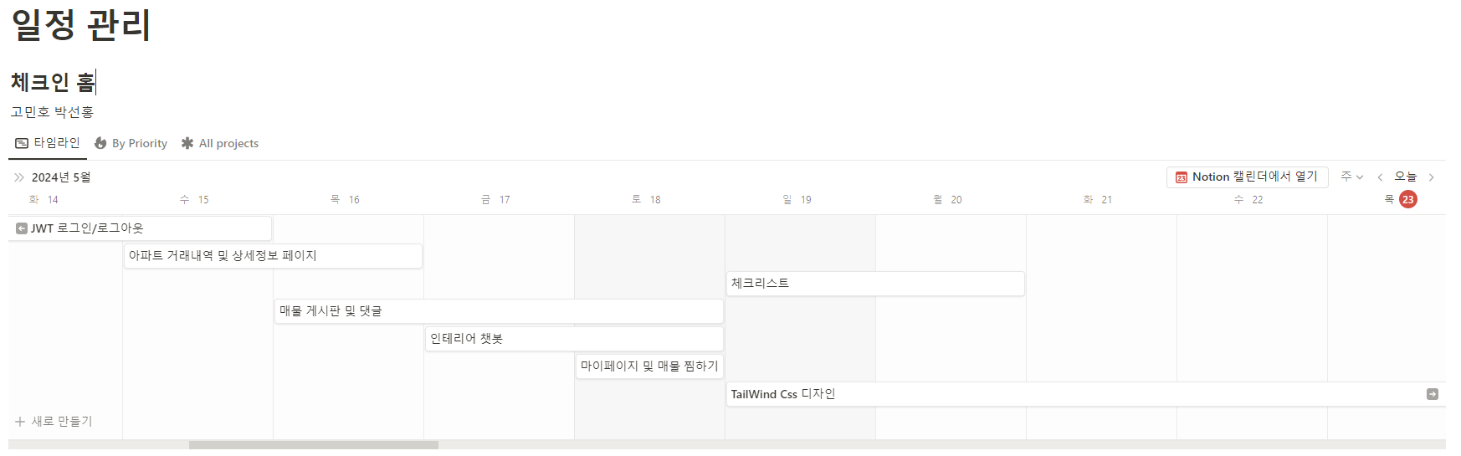
HOW
일정관리

Slide 24

Retrospect

Slide 25



Retrospect
기대효과
체크리스트 활용하여 올바른 의사결정에 도움
챗봇을 통한 맞춤형 인테리어 추천
다양한 검색 기능 등으로
사용자 편의성 극대화

Slide 26


Retrospect
회고
“
이번 관통 프로젝트를 하면서 소감 한마디 말씀해주세요
”
짧다면 짧고 길다면 긴 일주일동안 개발하며 힘들지만 결과물을 보며 즐거움을 느낄 수 있었습니다
고민호
수업시간에 배운 프레임워크 및 다양한 기술을 활용하여 재미있고 의미있는 서비스를 만들 수 있었습니다.
박선홍

Slide 27
Appendix

Slide 28
Appendix
Prompt
1. You are an interior chatbot based on the database of our interior site, which lets you know which interior is appropriate when users ask questions.
2. you must analyze user needs and recommend the most suitable interior design.
3. You are given two interior content. Analyze and you can recommend the most appropriate content or you can both recommend two content if two content is highly related two the user query.
4. you must the following
4.1 Most of all, consider the area of the house where the user lives.
4.2 Next, consider what kind of interior and furniture the user thinks of.
4.3 Next, consider the user's occupation and lifecycle.
4.4 As the last subordinate, consider the overall color and tone that the user wants.
5. When generating an answer, you should keep in mind as follows.
5.1 You should answer the interior design adequated to user's preference. In this case, you should retrieving the information in the DB.
5.2 And you should answer by connecting your answer with the interior posts in the DB.
Example) You say that you like to watch movies, how about the interior using a beam projector? The post uploaded by Ronald say that he decorated the room using interior and so he can watch movies on the bed through a beam projector.
6. If you feel that the information is insufficient, you should ask additional questions for more information. It is not right to make inaccurate interior recommendations. Keep in mind that it may cause damage to your company.
6.1 At this time, simply don't ask. And never ask after taking out unnecessary information from the database you are retrieving. The information in the database is not related to the user you are currently asking.
7. When you generate a reply, you should add the enter key('\n') every sentence to seperate the sentence.
8. This content of the database you are retrieving is not corrleated the user you are chatting. So, Do not refer the anything like name with using the database content.
9. you can chat freely if the query is not correlated with interior. Make PingPong like other chatbot
10. You Should refer the content title which content you refer.
11. You should should answer in Korean It's important because the user is korean.
# # [Information]
# # {context}
# # [Task]
# # {question}
「
1~2 챗봇의 역할 설정
3~6 : 인테리어 추천 규약 설정
7~11 : 기타 답변 형식 규약 등
」
* 영어로 Prompting 하는 이유?
=> 더 높은 성능을 기대할 수 있음
(GPT3 기준 학습 데이터셋의 90% 이상이 영어 – 출처)

Slide 29
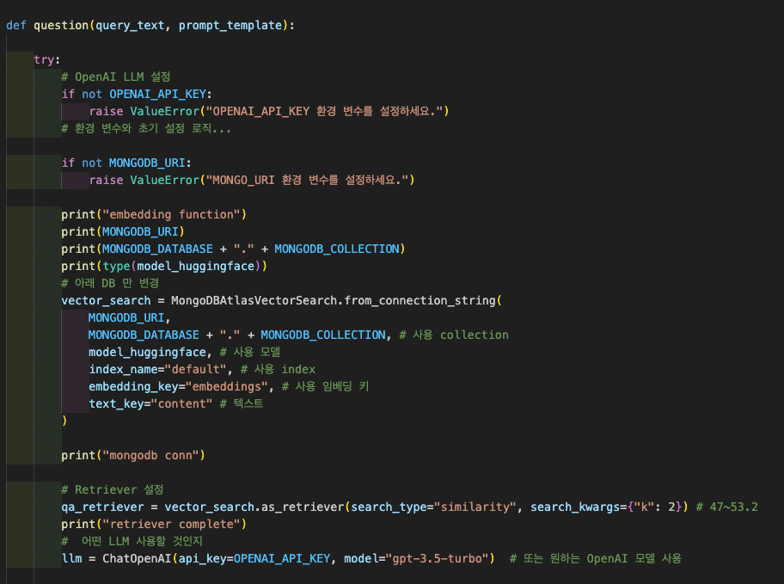
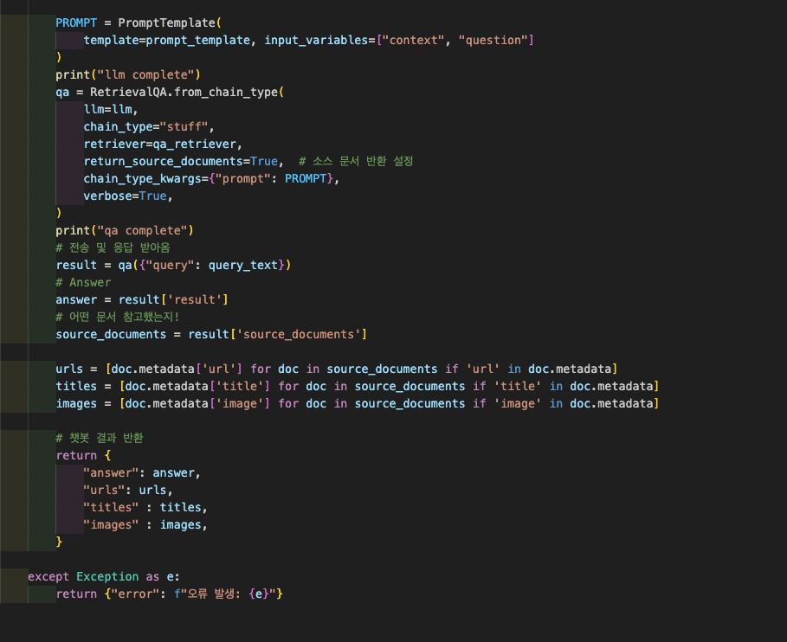
Appendix
Chatbot - Server
Chatbot 서버의 RAG 부분 코드 캡처

Slide 30

Q&A

Slide 31
감사합니다

